Slide 1
Лидерство. 7 навыков современного лидера

Slide 2
Содержание
Лидерство и организационное лидерство
Подходы к изучению феномена лидерства
  Традиционные теории лидерства
  Ситуационные теории лидерства
  Современные концепции лидерства
Стили лидерства
Лидер и команда
Семь навыков эффективного лидерства

Slide 3
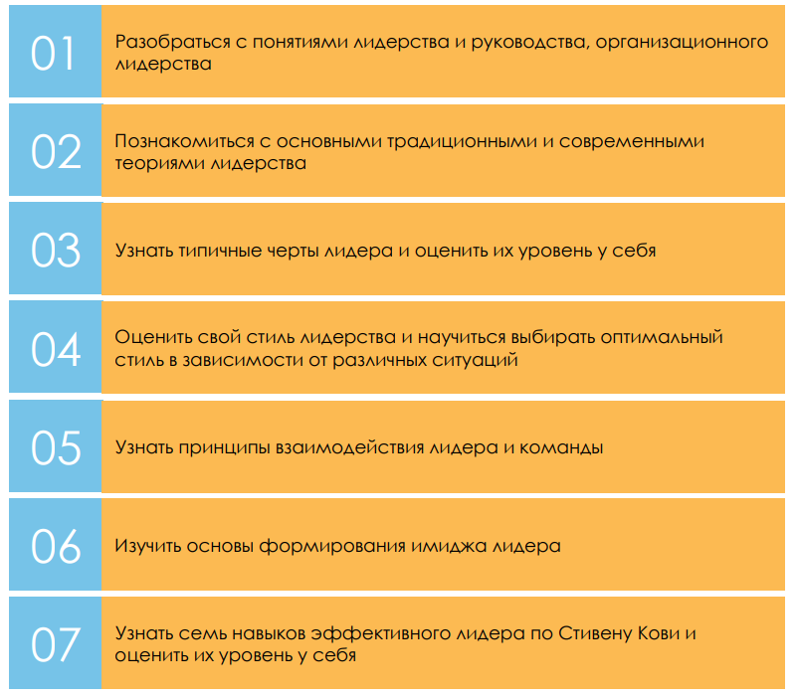

Slide 4
Лидерство и организационное лидерство

Slide 5
Лидерство
Лидерство – это поиск пути,
а менеджмент – это следование по пути.
Менеджмент – это правильное выполнение действий,
а лидерство – выполнение правильных действий.
В. Беннис, Б. Нанус

Slide 6
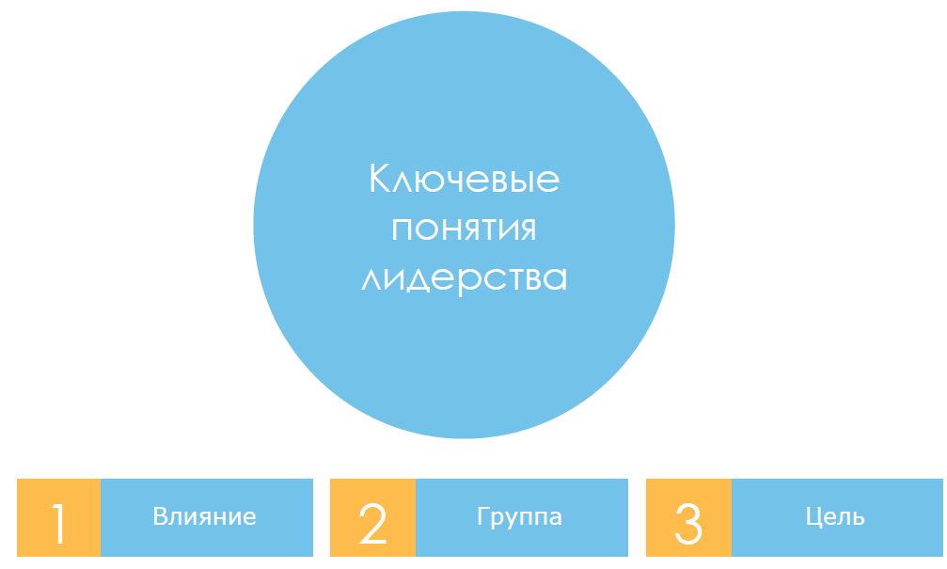

Ключевые понятия лидерства

Slide 7
Лидерство
процесс, при котором человек влияет на других членов группы ради достижения целей группы или организации.
  1. формальное (в связи с занимаемой руководящей должностью);
  2. неформальное (вне официальной иерархии, вследствие добровольного решения группы).

Slide 8
Организационное лидерство
тип управленческого взаимодействия между лидером (руководителем) и последователями (подчиненными, сотрудниками), осуществляемого им на основе эффективного сочетания различных источников власти и направленного на решение организационных задач и оптимизацию внутригруппового взаимодействия.

Slide 9
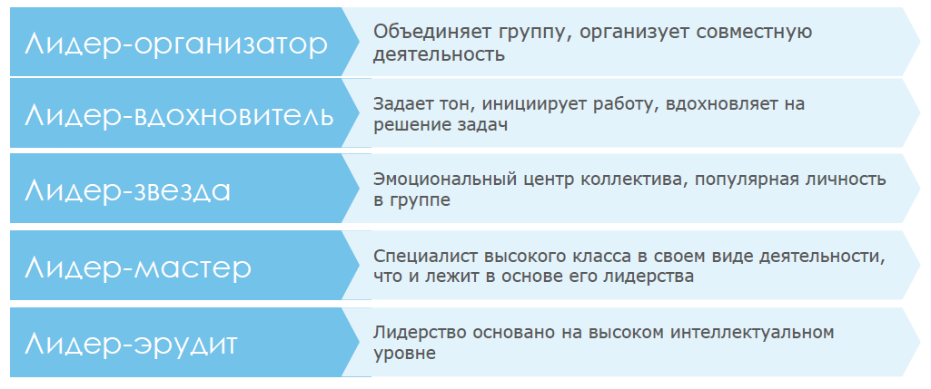
Типы лидерства

Slide 10
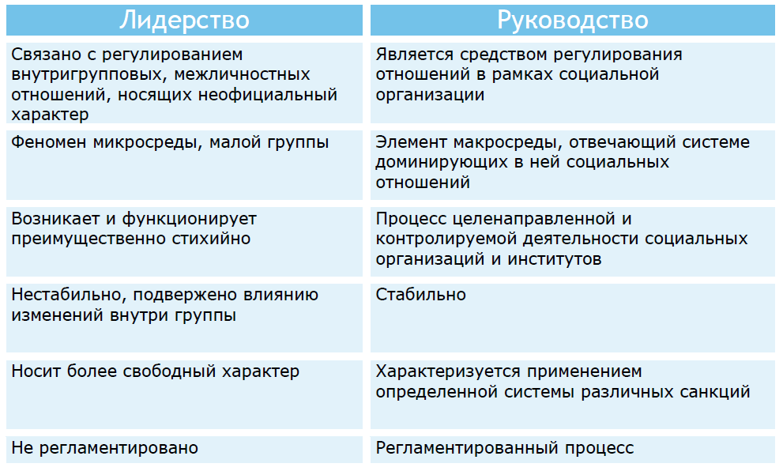
Лидерство и Руководство

Slide 11
Задача
Самодиагностика лидерских качеств посредством опросника
Е. Жарикова и Е. Крушельницкого.

Slide 12
Подходы к изучению феномена лидерства

Slide 13
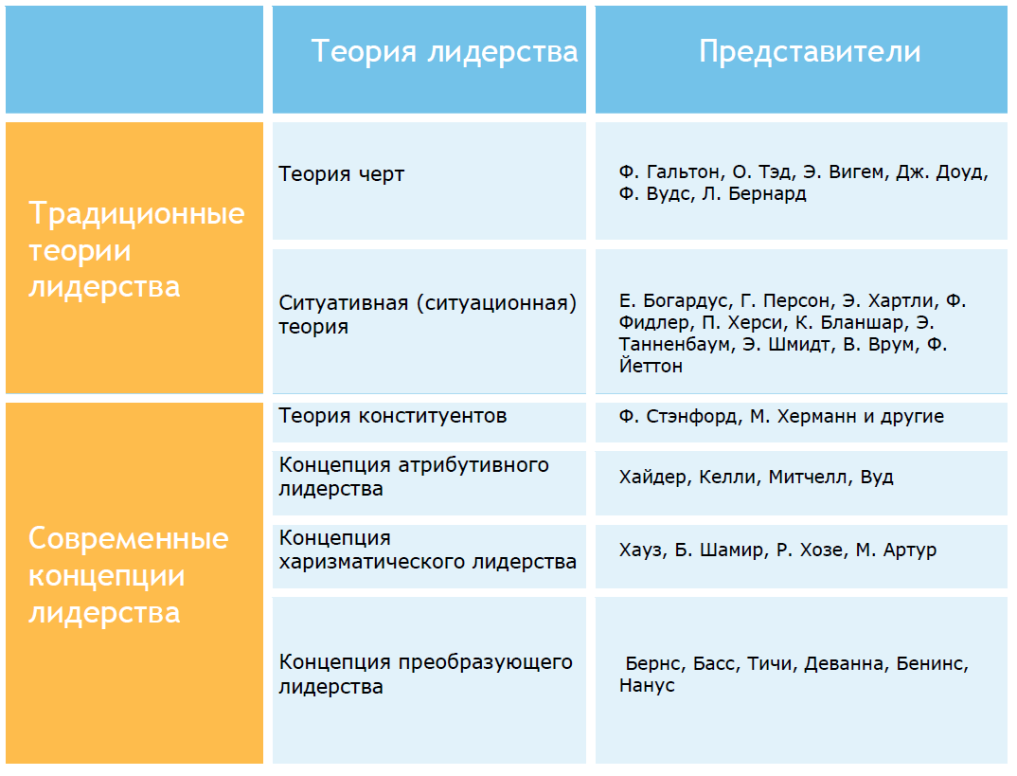
Разновидности стартапов

Slide 14
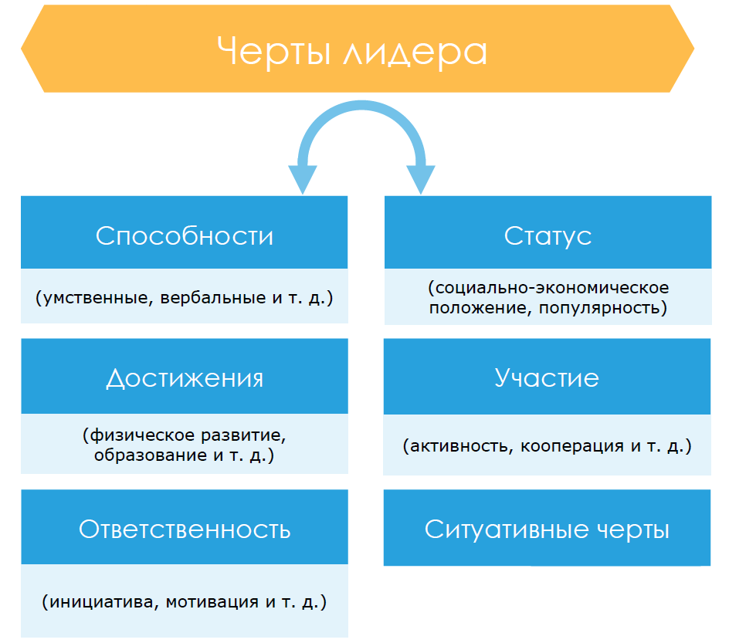
Традиционные теории лидерства: теория черт

Slide 15
Задача
1. Выпишите нескольких известных вам лидеров по следующим критериям:
А. Всемирно известный политический лидер, исторический персонаж.
Б. Современный российский политический лидер.
В. Известный руководитель какого-либо творческого объединения (театра, музыкальной группы и т. д.).
Г. Руководитель всемирно известной бизнес-корпорации.
Д. Один из руководителей, с которым вы работали лично, и который был явным лидером в своей организации.

Slide 16
Задача
2. Подумайте и выпишите какие-то общие черты, которые объединяют всех этих совершенно разных людей.
Составьте список из 5-7 качеств. Это могут быть и качества характера, и особенности темперамента, и мировоззренческие позиции – все, что сочтете нужным.
Ответьте себе на вопрос, а какие из черт вашей «теории лидерства» в большей и в меньшей степени развиты непосредственно у вас?

Slide 17
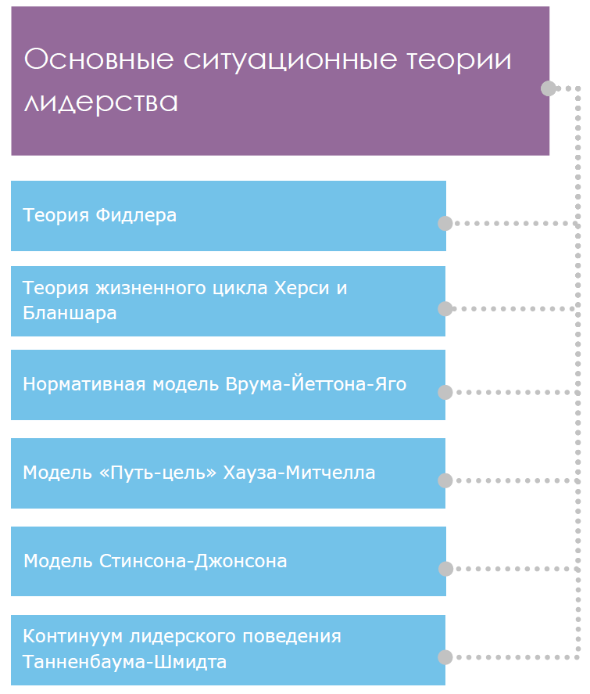
Ситуационные теории лидерства

Slide 18
Ситуационная теория Фидлера
Эффективность лидера зависит как от его личностных качеств, так и от степени его контроля над ситуацией.
Всех лидеров Фидлер поделил на ориентированных на отношения и ориентированных на задачу.
Лидера просят назвать человека, который нравится ему меньше всех остальных подчиненных (он обозначается в рамках модели как «наименее желательный сослуживец», НЖС).
Далее лидера просят оценить этого сослуживца по ряду шкал.

Slide 19
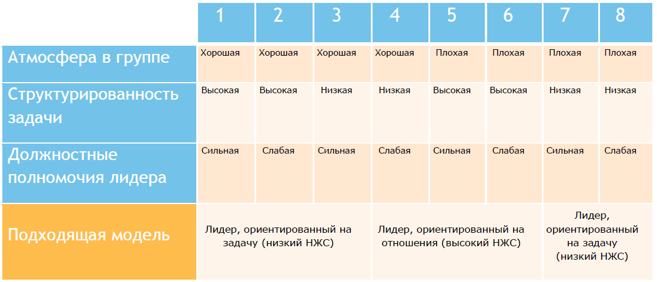
Задача
Определите наиболее благоприятный стиль лидерства для вашей ситуации (в вашей компании, подразделении), пользуясь предлагаемой таблицей.

Slide 20
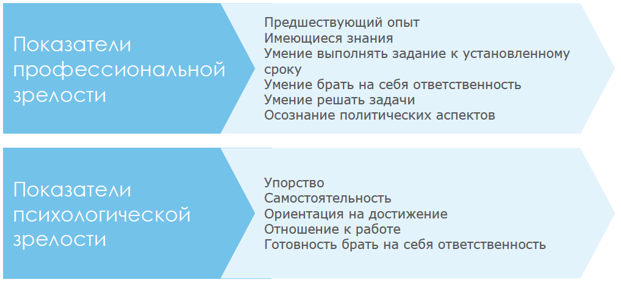
Теория жизненного цикла Херси и Бланшара

Slide 21
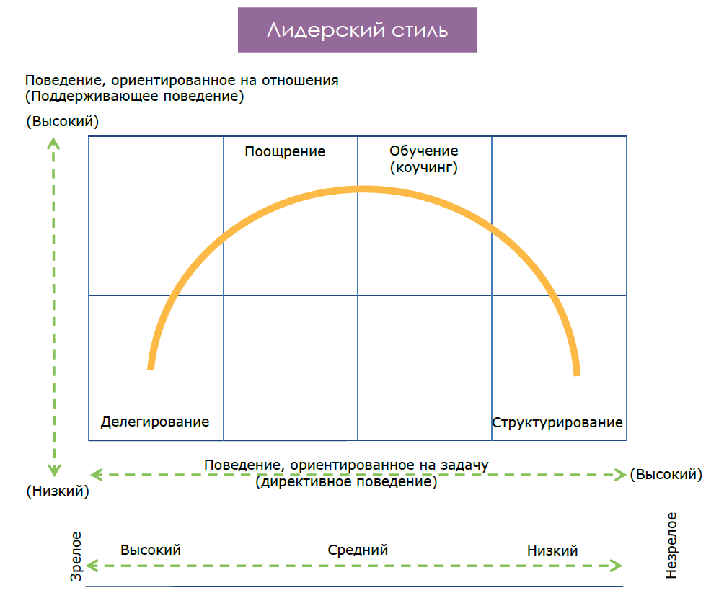

Slide 22
Задача
Оцените, используя таблицу выше, степень зрелости нескольких своих подчиненных и подберите согласно схеме наиболее подходящий стиль руководства для каждого из них.

Slide 23
Нормативная модель Врума-Йеттона-Яго
Теория предполагает, что лидеры обычно используют один из пяти методов принятия решений. В рамках теории составлен алгоритм выбора наиболее адекватного ситуации способа принятия решения. Движение по алгоритму производится на основании ответов на последовательный ряд вопросов.

Slide 24
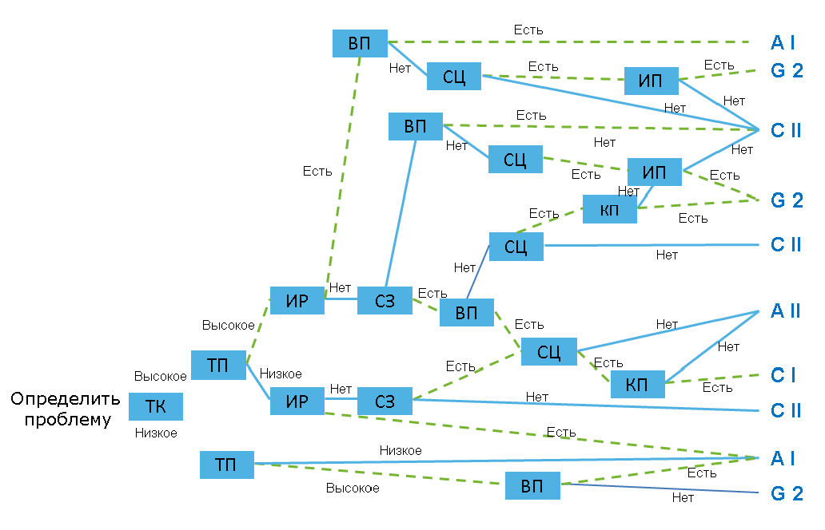
Алгоритм Врума-Йеттона-Яго

Slide 25
Расшифровка вопросов
 требования к качеству принятия решения (ТК): значимо ли качество принятия данного решения?
 требования к приверженности подчиненных (ТП): важно ли участие подчиненных в принятии этого решения?
 информированность руководителя (ИР): обладает ли руководитель достаточной информацией для принятия решения?
 структура задачи (СЗ): хорошо ли структурирована проблема?
 вероятность поддержки подчиненными (ВП): поддержат ли сотрудники принятое лидером решение?
 согласованность целей организации и ее членов (СЦ): разделяют ли сотрудники цели компании, на достижение которых направлено устранение проблемы?
 конфликт между подчиненными (КП): возможно ли возникновение конфликта между подчиненными относительно предпочтительного варианта решения?
 информированность подчиненных (ИП): достаточно ли у подчиненных информации для принятия качественного решения?

Slide 26
Расшифровка стилей
Стиль A I.
Вы сами решаете проблему или принимаете решение, используя имеющуюся у вас на данный момент информацию.
Стиль А II.
Вы получаете необходимую информацию от своих подчиненных и затем сами решаете проблему. Получая информацию, вы можете сказать или не сказать своим подчиненным, в чем состоит проблема. Роль ваших подчиненных в принятии решений – предоставление необходимой информации, а не поиск и оценка альтернативных решений.
Стиль C I.
Вы излагаете проблему индивидуально тем подчиненным, которых она касается, и выслушиваете их идеи и предложения, но не собираете их вместе в одну группу. Затем вы принимаете решение, которое отражает или не отражает влияние ваших подчиненных.
Стиль С II.
Вы излагаете проблему группе ваших подчиненных, и весь коллектив выслушивает все идеи и предложения. Затем вы принимаете решение, которое отражает или не отражает влияние ваших подчиненных.
Стиль G 2.
Вы излагаете проблему группе ваших подчиненных. Все вместе вы находите и оцениваете альтернативы и пытаетесь достичь согласия касательно выбора альтернативы. Ваша роль схожа с председательской.
Вы не пытаетесь влиять на группу, чтобы она приняла ваше решение, а хотите принять и выполнить любое решение, которое вся группа сочтет наиболее приемлемым.

Slide 27
Модель «Путь-цель»
Хауза-Митчелла
1. директивный (объяснение, что и как делать, что и когда от подчиненных ожидается, какое будет вознаграждение, путь к вознаграждению);
2. поддерживающий (обращение с подчиненными как с равными, помощь и поддержка в работе);
3. ориентированный на достижения (установление сложных, но притягательных целей, обоснование выгоды от достижения этих целей);
4. участвующий (советы с подчиненными, привлечение их к участию в управлении).

Slide 28
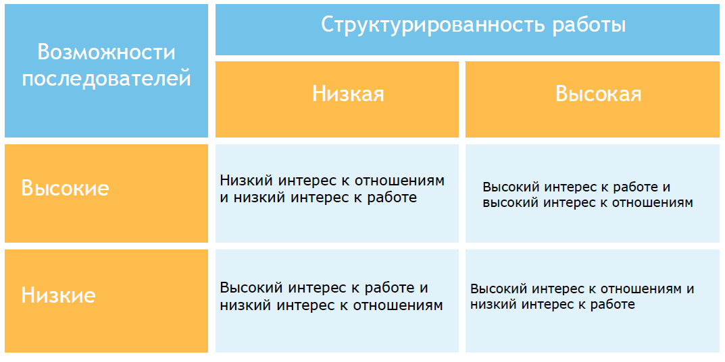
Модель Стинсона-Джонсона

Slide 29
Задача
Проанализируйте следующие ситуации по модели Стинсона-Джонсона и выберите оптимальный вариант лидерства.
1. В связи с открытием нового направления работы у конкурентов в вашей компании тоже принято решение в кратчайшие сроки организовать аналогичное направление, сделать это нужно своими силами, не привлекая новых специалистов.
2. Закрывающаяся компания-конкурент передала вашей компании часть своих клиентов на обслуживание, необходимо наладить работу с ними.

Slide 30
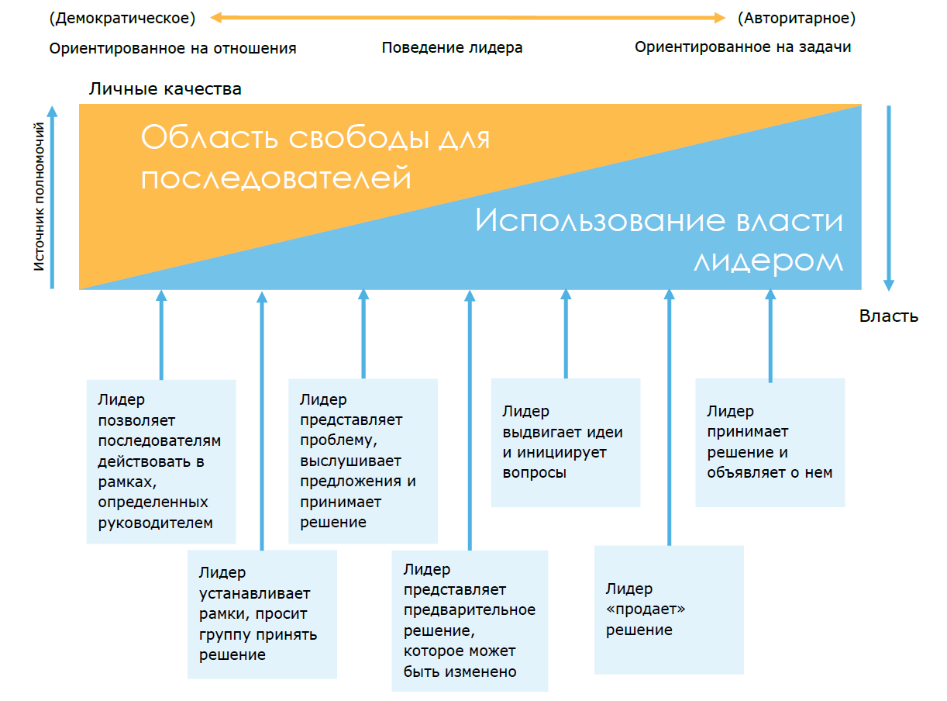
Континуум лидерского поведения Танненбаума-Шмидта

Slide 31
Современные концепции лидерства

Slide 32
Теория конституентов
Основана на объяснении феномена лидера через поведение его последователей.
Роль последователей считается решающей в становлении неформальных лидеров.
Рассмотрение лидерства как особого рода отношений между лидером и группой

Slide 33
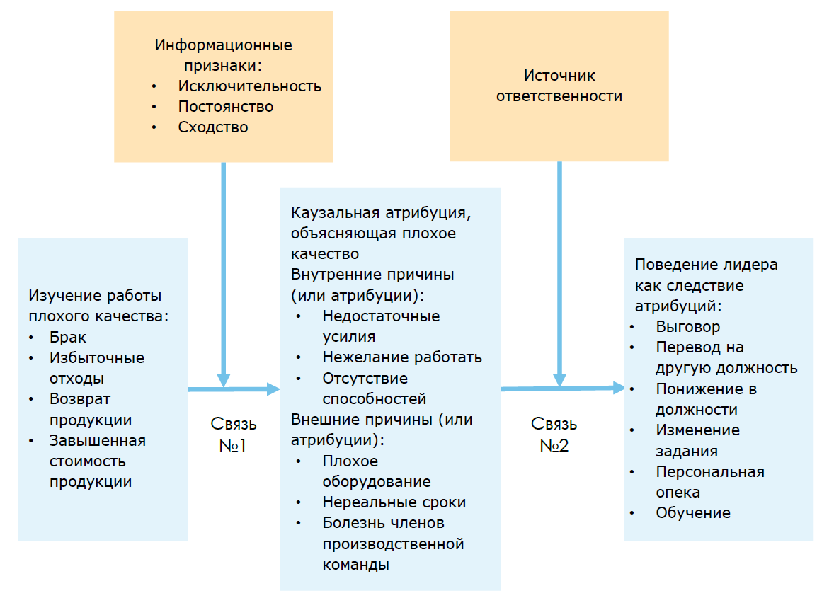
Концепции атрибутивного лидерства
Опирается на теорию атрибуции, объясняющую причинно-следственную связь между тем, что произошло, и тем, что люди считают причиной происшедшего.

Slide 34
Концепции харизматического лидерства
Харизматическому лидеру приписывают такие качества, как:
уверенность в себе;
высокая чувствительность к внешнему окружению;
видение решения проблемы за пределами статус-кво;
умение свести это видение до уровня, понятного последователям и побуждающего их к действиям;
неординарное поведение в реализации своего видения.

Slide 35
Концепции преобразующего (трансформационного) лидерства
В данных моделях вводится понятие лидера-реформатора. Лидер-реформатор мотивирует последователей путем:
повышения уровня их сознательности в восприятии важности и ценности поставленной цели;
предоставления им возможности совместить свои личные интересы с общей целью;
создания атмосферы доверительности и убеждения последователей в необходимости саморазвития.

Slide 36
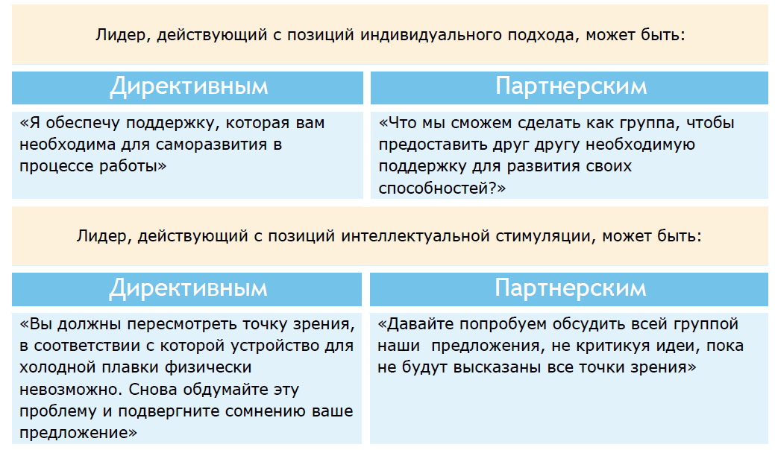
Директивное и партнерское трансформационное лидерство

Slide 37
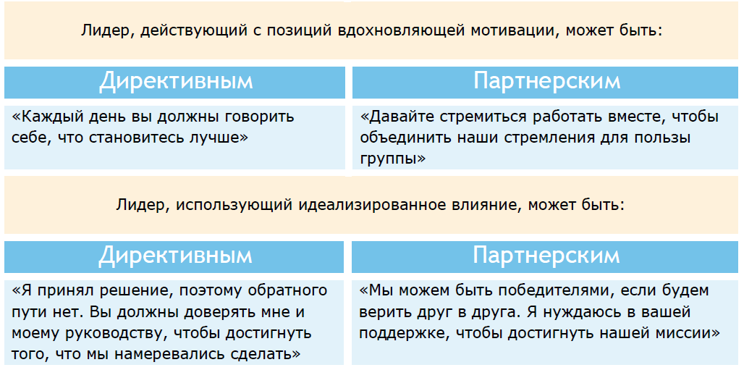
Директивное и партнерское трансформационное лидерство

Slide 38
Стили лидерства

Slide 39
Стиль лидерства
типичная для лидера система приемов воздействия на последователей.

Slide 40
Субъективные факторы
Принципы и установки, влияющие на отношение к феномену власти.
Индивидуальные психологические и психофизиологические особенности лидера.
Индивидуальные особенности исполнения социальных ролей руководителем.
Уровень профессиональных знаний, интеллекта и общей культуры.

Slide 41
Объективные факторы
Специфика организации, ее миссия, цели и задачи.
Закономерности управления.
Специфика сферы деятельности.
Окружающая производственная среда.
Особенности руководимого коллектива.
Уровень практики управления.
Способы и приемы управления, используемые вышестоящим руководством.

Slide 42
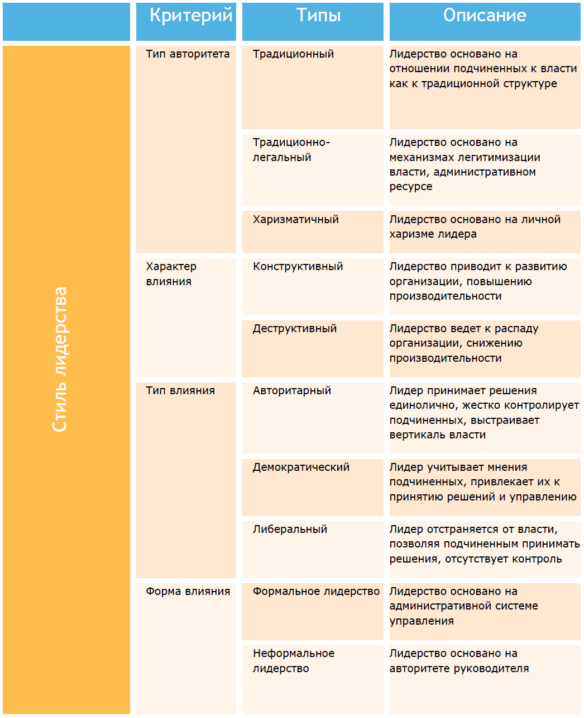
Классификации стилей лидерства по различным критериям

Slide 43
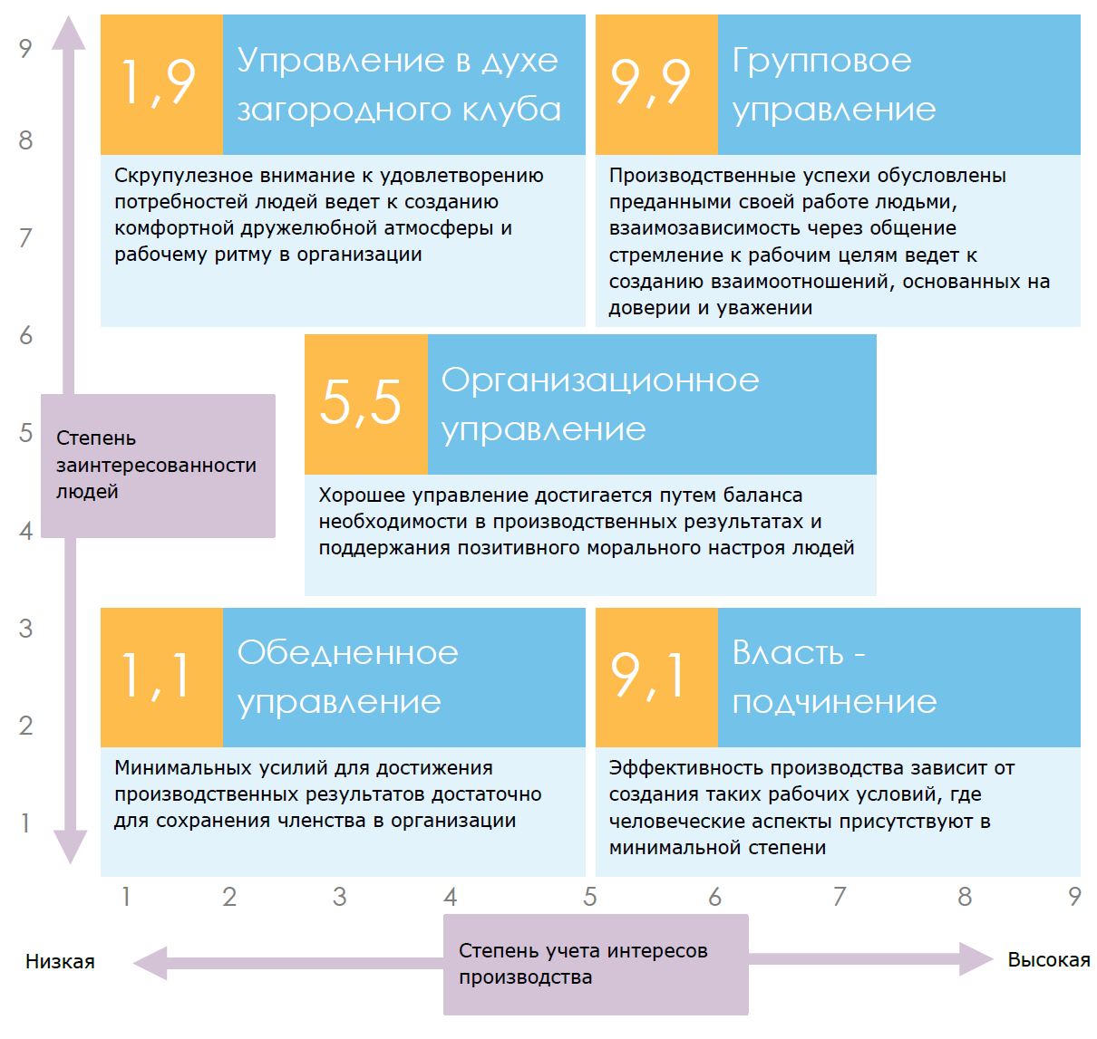
Модель Блейка-Моутона

Slide 44
Лидер и команда

Slide 45
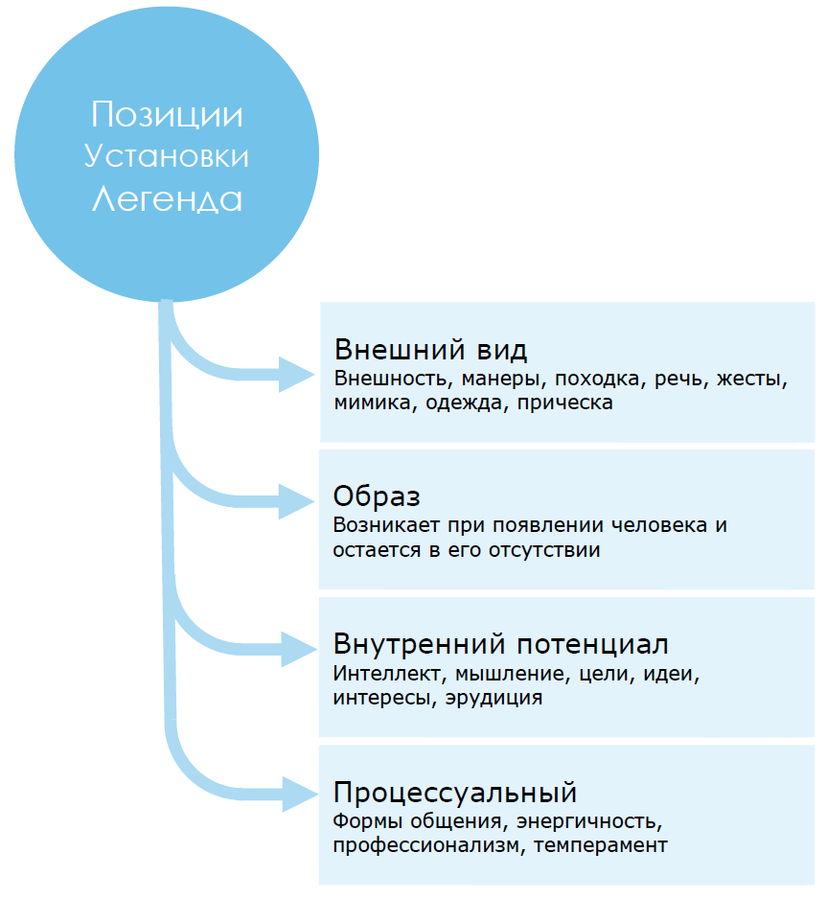
Структура имиджа лидера

Slide 46
Распределение ролей в команде
1) функциональные роли относятся к должностным обязанностям, охватывают навыки, умения, знания и опыт;
2) командные роли отражают способ, с помощью которого человек выполняет свою работу. Командная роль также определяется врожденными и приобретенными личными качествами.

Slide 47
Распределение ролей в команде
1) функциональные роли относятся к должностным обязанностям, охватывают навыки, умения, знания и опыт;
2) командные роли отражают способ, с помощью которого человек выполняет свою работу. Командная роль также определяется врожденными и приобретенными личными качествами.
1. Принцип компетентности.
2. Принцип предпочтения.

Slide 48
Принципы взаимодействия с неформальным лидером команды
Важно признавать существование неформального лидера в группе и сосредоточить внимание на тех положительных моментах, которые приносит его наличие.

Slide 49
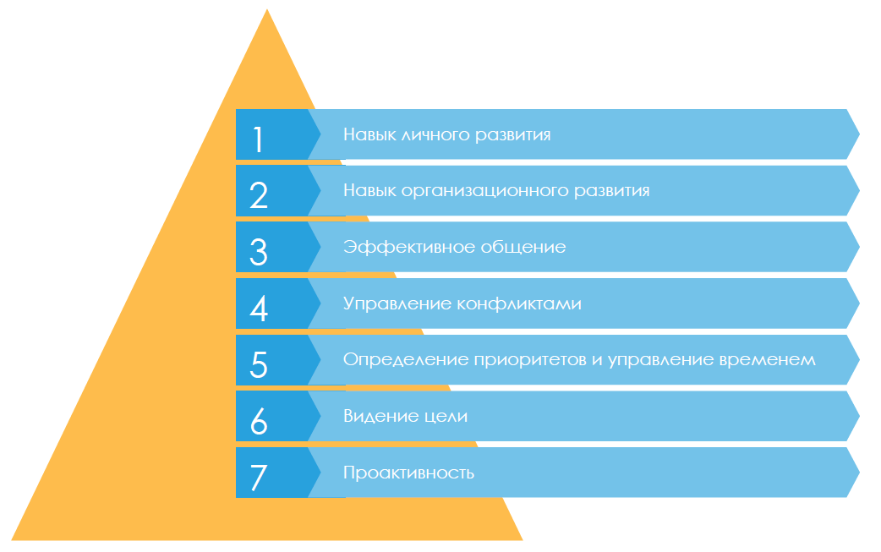
Семь навыков эффективности руководителя по С. Кови

Slide 50
Задача
Оцените уровень развития у себя семи навыков эффективного лидера, постройте индивидуальную картину вашего лидерства и наметьте пути для развития.

Slide 51
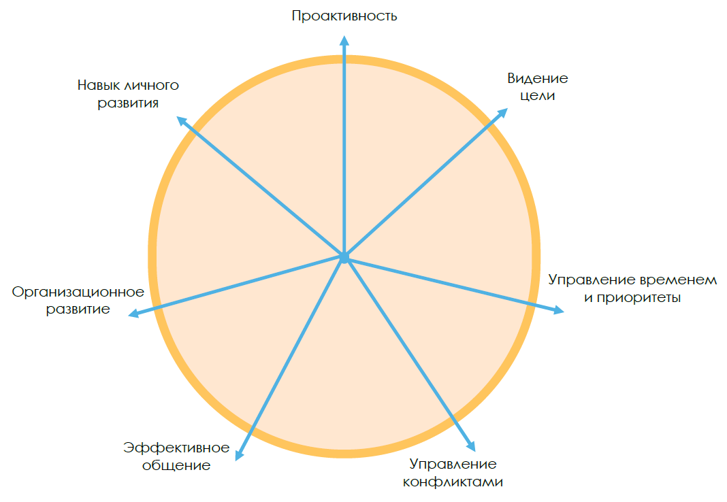
Схема С. Кови

Slide 52
Итого

Slide 53
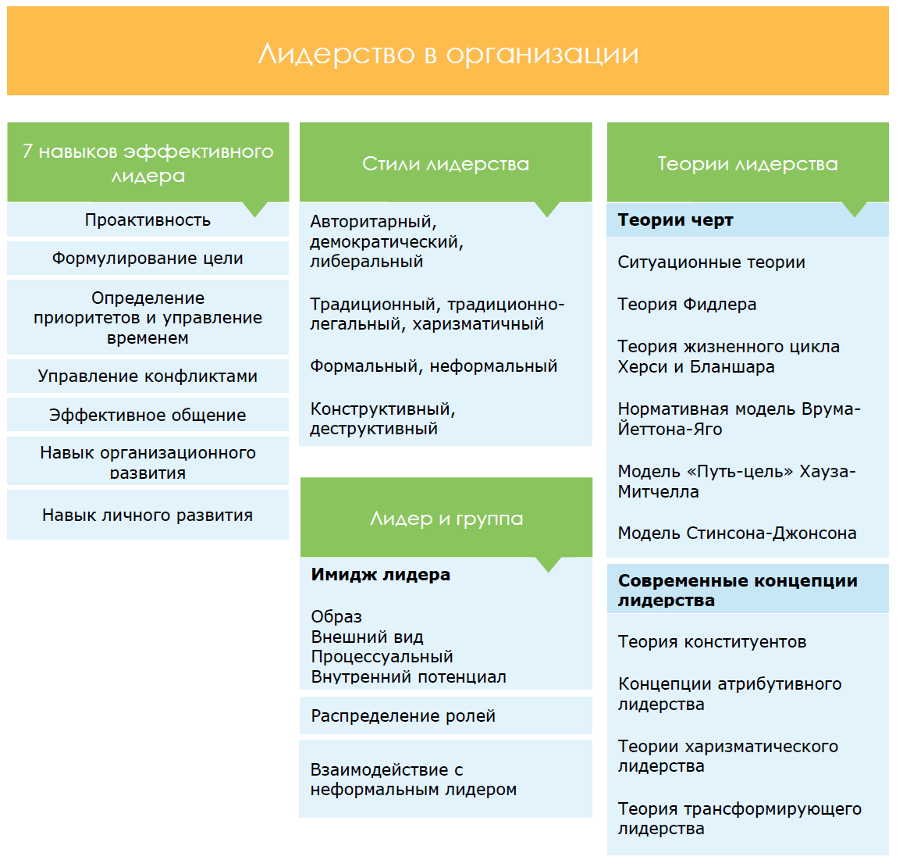

Slide 54
Глоссарий
Лидерство – процесс, при котором человек влияет на других членов группы ради достижения целей группы или организации.
Организационное лидерство – тип управленческого взаимодействия между лидером (руководителем) и последователями (подчиненными, сотрудниками), осуществляемого им на основе эффективного сочетания различных источников власти и направленного на решение организационных задач и оптимизацию внутригруппового взаимодействия, основанный на признании руководителя подчиненными в качестве лидера.
Проактивность - активная жизненная позиция лидера, его ощущение личной ответственности за происходящее с ним и вокруг него.
Ситуационные (ситуативные) теории лидерства – теории, в рамках которых подчеркивается относительность лидерских черт, влияние обстоятельств на выбор лидера и важность тех или иных его характеристик.

Slide 55
Глоссарий
Стиль лидерства – типичная для лидера система приемов воздействия на последователей.
Структурированность – организованность, наличие внутренней структуры.
Структура — совокупность связей между частями объекта.
Теория черт – одна из самых ранних концепций лидерства, появившаяся в начале XX века в рамках персоналистического подхода. В рамках этой теории считается, что все эффективные лидеры являются обладателями общего набора черт, которые и делают их лидерами.
Харизма – форма влияния на других посредством личностной привлекательности, вызывающей поддержку и признание лидерства.

Slide 56
Литература
1. Программа МБА «Управление проектами» City Business School www.e-mba.ru, 2022.
2. Бендас Т.В. Психология лидерства: Учебное пособие. — СПб., 2009.
3. Дафт Р. Уроки лидерства. - М., 2006.
4. Друкер Питер. Практика менеджмента. – М., 2008.
5. Друкер Питер. Эффективный руководитель. - М., 2012.
6. Кабейн О. Харизма. Как убеждать, влиять и вдохновлять. - М., 2013.
7. Кови С. Лидерство, основанное на принципах. - М., 2013.
8. Кови С. Семь навыков высокоэффективных людей. – М., 2013.
9. Кричевский Р.Л. Психология лидерства. - М., 2007.
10. Майерс Д. Социальная психология. - СПб., 2013.
11. Чалдини Р. Психология влияния. - СПб., 2009.
12. Адизес И. Идеальный руководитель. Почему им нельзя стать и что из этого следует. - М., 2013.

